Slide 1
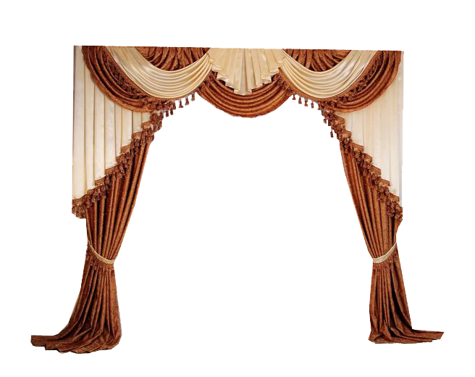
আজকের ক্লাশে সবাইকে
স্বাগতম

Slide 2
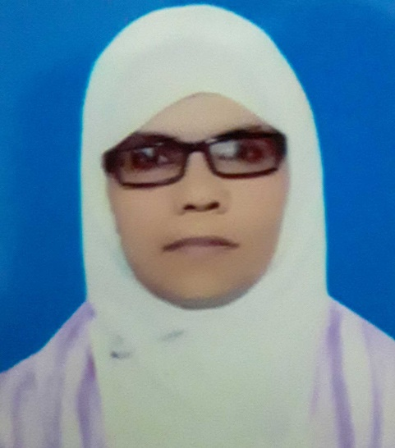
উপস্থাপনায়
আছমা বেগম
সহকারী শিক্ষক
বাটখোলা সরকারি প্রাথমিক বিদ্যালয়
রায়পুরা নরসিংদী

Slide 3
পাঠ পরিচিতি
বিষয়
প্রাথমিক বিজ্ঞান
শ্রেণি
৫ম
পাঠ
আমাদের জীবনে প্রযুক্তি
পাঠ্যাংশ
কৃষিতে প্রযুক্তি
সময়
৩০ মিনিট

Slide 4
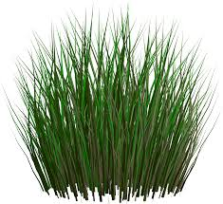
এসো আমরা একটি ভিডিও দেখি
ভিডিও সম্পর্কিত আলোচনা।

Slide 5
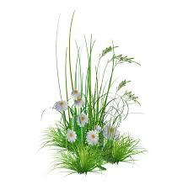
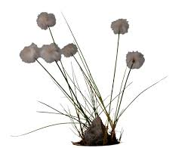
আজকের পাঠ
কৃষিতে প্রযুক্তি

Slide 6
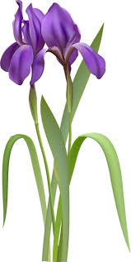
শিখনফল
এই পাঠ শেষে শিক্ষার্থীরা......
১০.২.১ প্রযুক্তির বিকাশ ও ব্যবহারের মাধ্যমে জীবনযাপনের মান
উন্নয়নের বর্ণনা করতে পারবে।

Slide 7
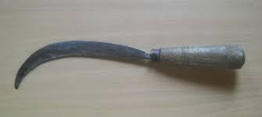
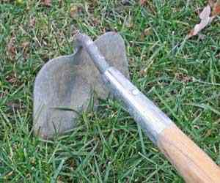
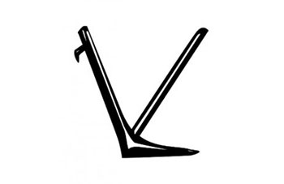
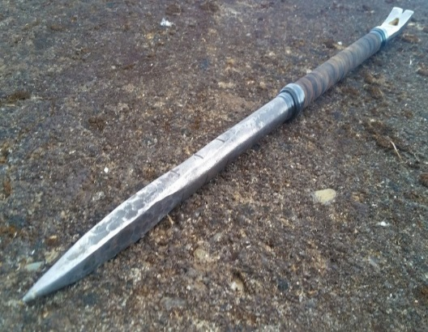
নিচের ছবিতে তোমরা কী দেখতে পাচ্ছ?
কাস্তে
কোদাল
লাঙল
শাবল
এসব কৃষি যান্ত্রিক প্রযুক্তি

Slide 8
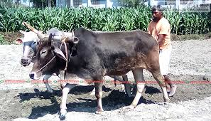
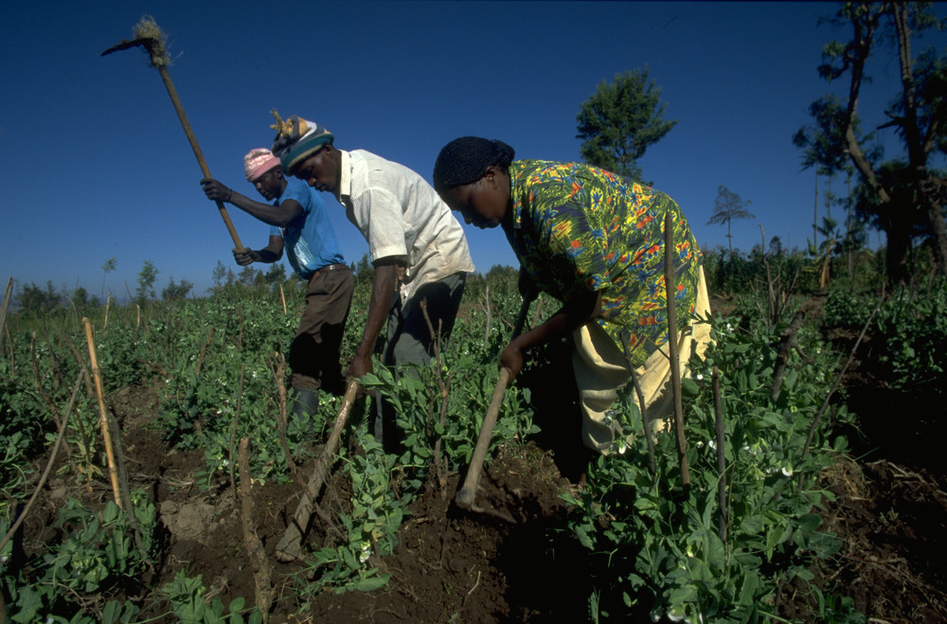
যান্ত্রিক প্রযুক্তি
কৃষিতে প্রযুক্তি
লাঙ্গল দিয়ে হাল চাষ
কোদাল দিয়ে চাষ
এসব কৃষি যান্ত্রিক প্রযুক্তি
Notes:
ূষিত করে

Slide 9
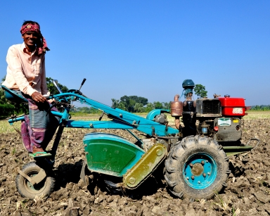
নিচের ছবিতে তোমরা কী দেখতে পাচ্ছ?
ট্রাক্টর দিয়ে চাষ
সেচে পাম্পের ব্যবহার
ট্রাক্টর, পানির পাম্প ইত্যাদি সবই হল কৃষিতে যান্ত্রিক প্রযুক্তি।
Notes:
ূষিত করে

Slide 10
জোড়ায় কাজ
কৃষিতে ব্যবহৃত ৩ টি রাসায়নিক প্রযুক্তির নাম লেখ।

Slide 11
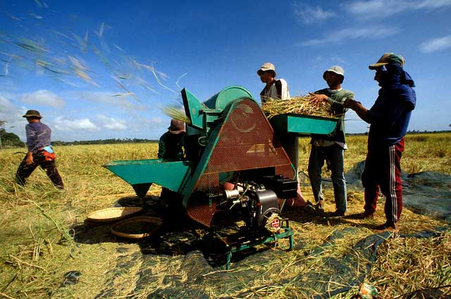
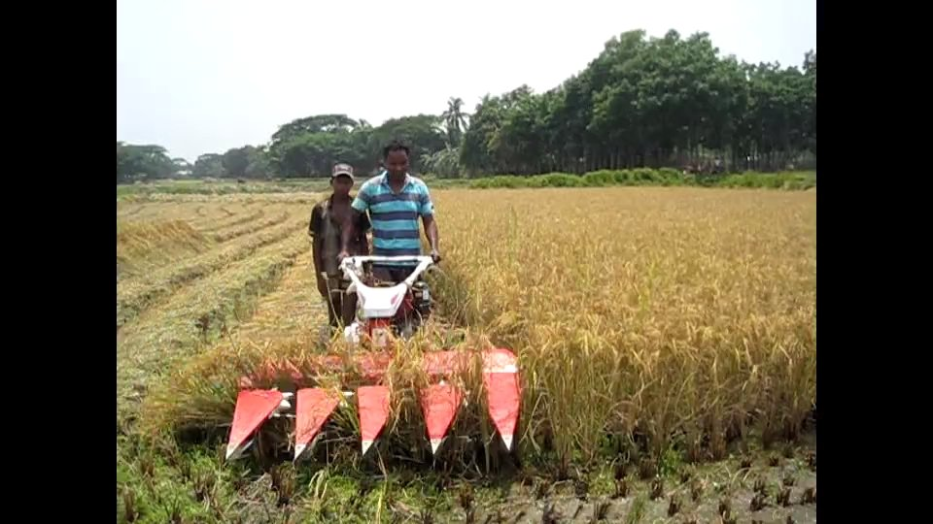
চিত্রে কী কী দেখা যাচ্ছে?
এগুলো হচ্ছে যান্ত্রিক কৃষি প্রযুক্তি।
ধান মাড়াইয়ের যন্ত্র
ধান কাটার মেশিন

Slide 12
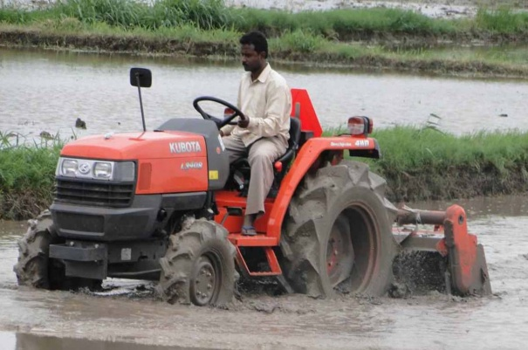
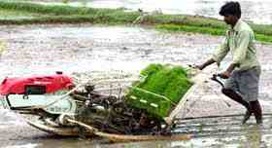
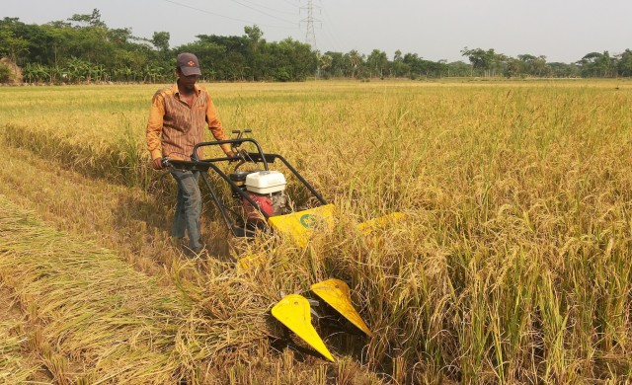
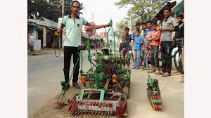
এগুলো কিসের ছবি?
এসব কৃষি যান্ত্রিক প্রযুক্তি

Slide 13
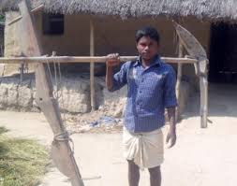
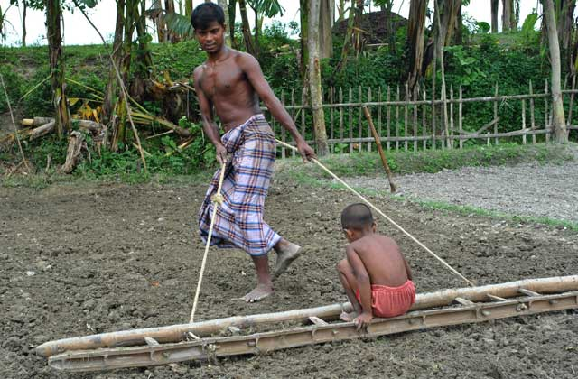
এগুলো কিসের ছবি?
এসব কৃষি যান্ত্রিক প্রযুক্তি

Slide 14
একাকী কাজ
জৈব প্রযুক্তি কী?

Slide 15
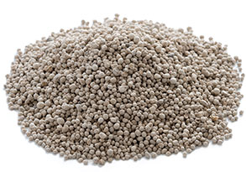
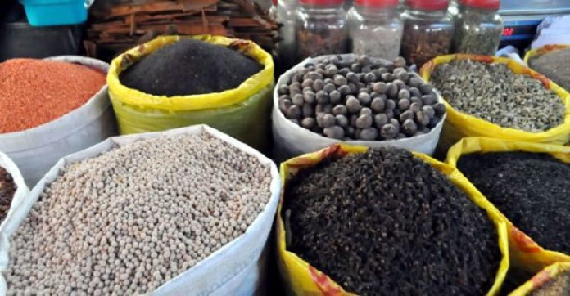
চিত্রে কী কী দেখা যাচ্ছে?
এগুলো হচ্ছে রাসায়নিক কৃষি প্রযুক্তি।
রাসায়নিক সার
রাসায়নিক সার

Slide 16
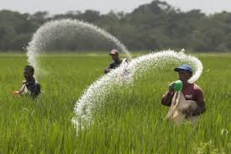
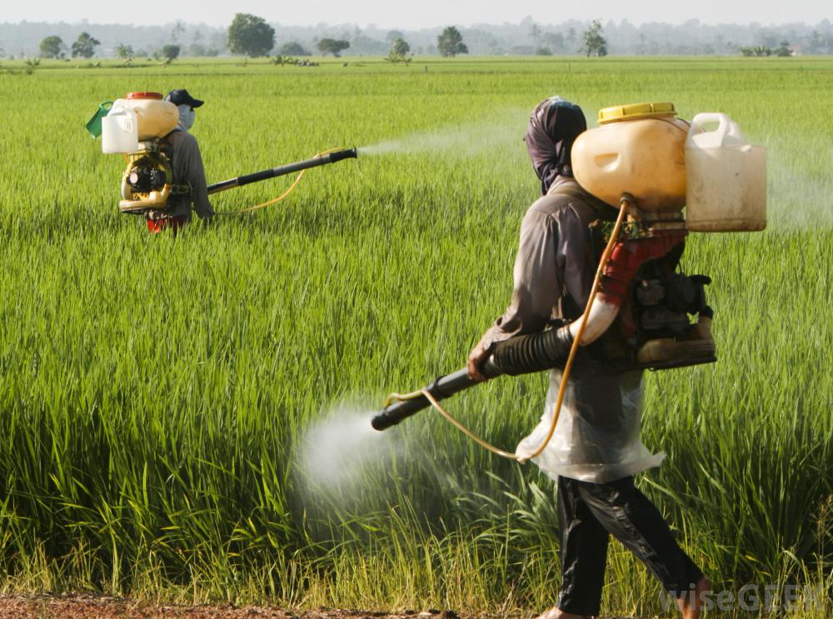
নিচের ছবিতে তোমরা কী দেখতে পাচ্ছ?
কীটনাশক ব্যবহার, রাসায়নিক প্রযুক্তি

Slide 17
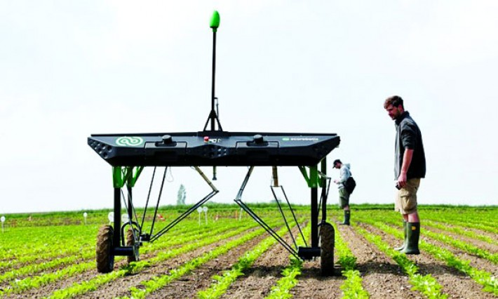
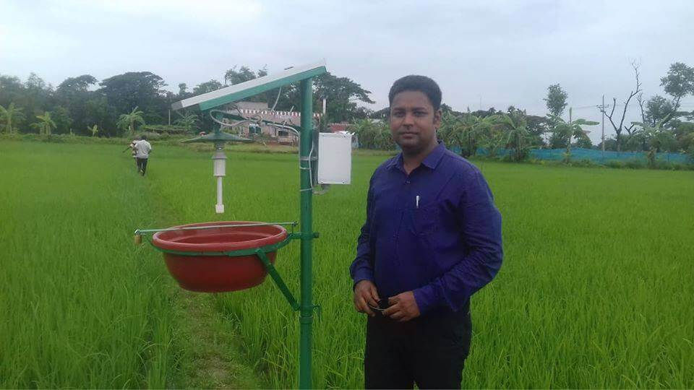
নিচের ছবিতে তোমরা কী দেখতে পাচ্ছ?
কৃষিতে আগাছা দমন প্রযুক্তি
রাসায়নিক প্রযুক্তি

Slide 18
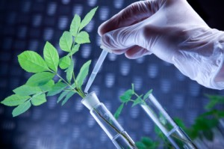
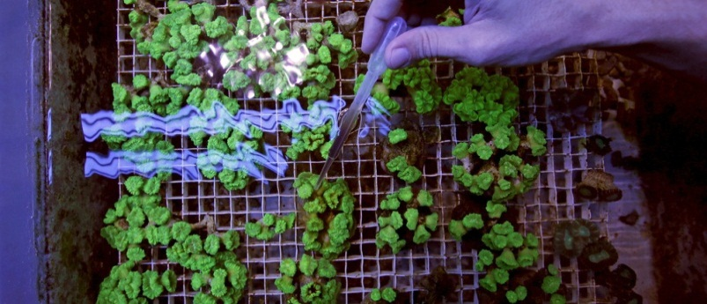
চিত্রে কী কী দেখা যাচ্ছে?
এগুলো হচ্ছে জৈবপ্রযুক্তি।
এই প্রযুক্তি ব্যবহার করে অধিক পুষ্টিসমৃদ্ধ, পোকামাকড় প্রতিরোধী
এবং অধিক ফলনশীল উদ্ভিদ উৎপাদন সম্ভব হয়েছে।

Slide 19
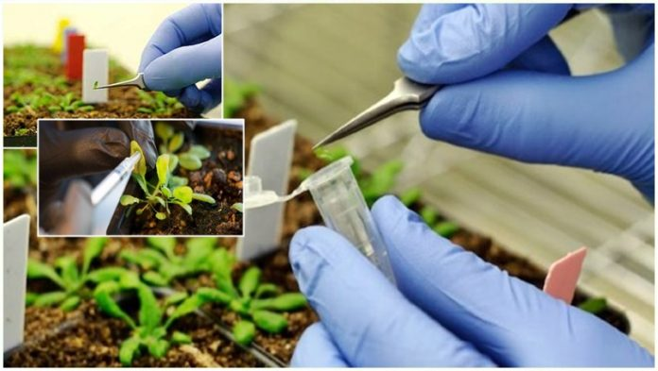
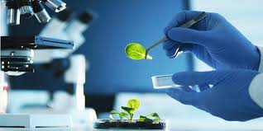
এই প্রযুক্তি ব্যবহার করে অধিক পুষ্টিসমৃদ্ধ, পোকামাকড় প্রতিরোধী
এবং অধিক ফলনশীল উদ্ভিদ উৎপাদন সম্ভব হয়েছে।

Slide 20
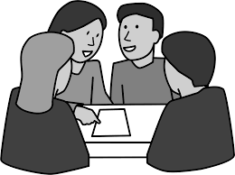
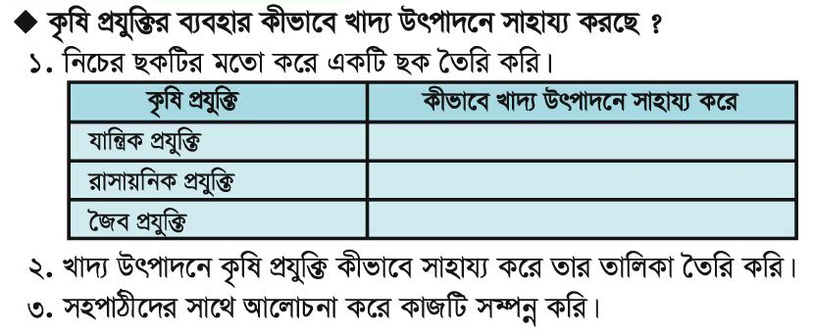
দলগত কাজ

Slide 21
সংক্ষিপ্ত প্রশ্নোত্তর
১.সেচ পাম্প কোন ধরণের কৃষি প্রযুক্তি?
২.জৈব প্রযুক্তি কী?

Slide 22
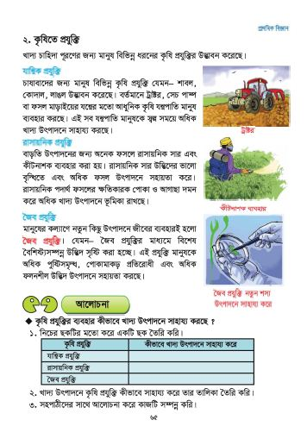
পাঠ্য বই সংযোগ
তোমার পাঠ্যবইয়ের ৬৫ পৃষ্ঠা খোলে মনোযোগ দিয়ে পড়।

Slide 23
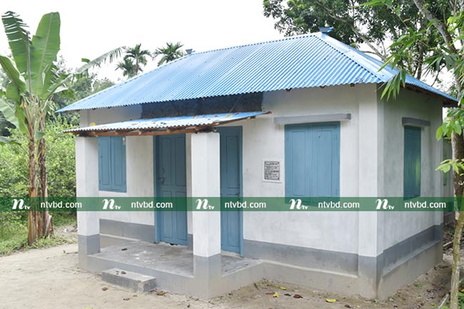
কৃষি প্রযুক্তি মানুষকে কীভাবে সাহায্য করে ৫ টি বাক্যে বুঝিয়ে লিখ।

Slide 24
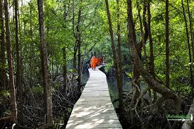
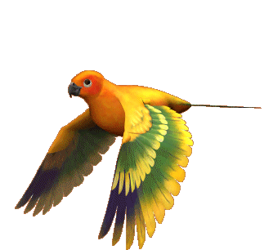
ধন্যবাদ

